Slide 1


Slide 2
Tagesordnung
Continous Integration
Travis CI
Praxisbeispiel

Slide 3




Entwicklungszyklus
commit
Entwickler
Repository
checkout
Versionskontrolle

Slide 4


Entwicklungszyklus
commit
Entwickler
Repository
checkout
checkout
Continuous
Integration
Server
Bauvorgang
&
Alle Tests

Slide 5

Entwicklungszyklus
commit
Entwickler
Repository
checkout
checkout
Continuous
Integration
Server
Bauvorgang
&
Alle Tests
Feedback

Slide 6
Entwicklungszyklus
commit
Entwickler
Repository
checkout
checkout
Continuous
Integration
Server
Bauvorgang
&
Alle Tests
Feedback

Slide 7
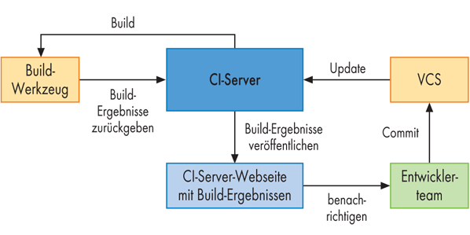
Continous Integration

Slide 8
Continous Integration
Gemeinsame Codebasis notwendig
Jeder Commit löst einen Build aus
Vollständige Automatisierung des Buildvorgangs

Slide 9
Continous Integration
Automatische Testdurchläufe und Feedback
Jeder sieht Ergebnis des Buildvorgangs
Danach auch Deploy möglich

Slide 10
Nachteile
Initialer Einrichtungsaufwand
Gute Testabdeckung nötig

Slide 11
Vorteile
Letzter funktionierender Zustand bekannt
Garantiertes Testen
Direktes zeitnahes Feedback

Slide 12
Travis CI
Github Account notwendig, damit bei Travis CI anmelden
Unix-Umgebung
Für alle gängiegen Sprachen verfügbar

Slide 13
Travis CI
Headless Tests möglich
Einfache Konfiguration über Datei im Git-Root Verzeichnis
Bei erfolgreichem Build und Test Deploy möglich

Slide 14
Demo

Slide 15
Quellen
https://de.wikipedia.org/wiki/Kontinuierliche_Integration
https://github.com/dlindner/vorlesung-se2-dhbw/blob/master/added_2012/Continuous%20Integration.odp
https://travis-ci.org/

